Slide 1
OGUZCAN
BICER
ECODATION
14 mart 2021
ODEV nO: 4

Slide 2
Kiss nedir?
Kiss keep it simple veya keep it short gibi cumlelerinin kisaltilmasidir.
Kiss'in yazilim tarafindaki mentalitesi kisaca aciklayacak olursak.
Kodun basit tutulmasi: Kodun okunmasini, anlasilmasini ve kolayca hata giderilmesini saglar.
Spagetti koddan kacimak: Spagetti kod dedigimiz karmasik birbirine gecmis kodlamadan kacinilmali.
Problemleri bolmek: Bol ve fethet mentalitesini iceren bir problemin kucuk siniflara ve alt siniflara ayrilarak daha kolay cozulmesi.
Algoritma secimi: Problemi cozecek en basit yoldan cozecek algoritmayi kullanmaliyiz.

Slide 3
YAGNI nedir?
You aren't gonna need it in kisaltimidir.
Bu konu "extreme programming" bir prensibidir. Bu prensibi su sekilde anlatabiliriz:
Bir programci gerekli gorulene kadar herhangi bir ek fonksiyon eklememelidir.
Yarinin degil, bugunun problemini cozmemizi bize soyleyen bir prensip.

Slide 4
Dry nedir?
Don't Repeat Yourself
"Extreme programming" diger bir prensibidir.
Programdaki her kod parcasini tek, acik ve yetkin bir temsile sahip olmalidir. Yoksa is yukunu arttirir. Gelecekte kodun bakimi ve hata ayiklamasi karmasik hale gelir.
Tekrarlamalar genellikle Kopyala yapistir kod veya anlasilma problemi(gerekli konun yeterli anlasilmamasi) gibi problemler kodun kalitesini dusurur ve bu prensipten bizi uzaklastirir.

Slide 5
Rep
Reuse/Release Equivalence Principle: Tekrar kullanim ve Surum Esitligi
Yazılım modüllerinin yeniden kullanılabilirliği, nesne yönelimli programlamanın en önemli vaatlerinden biridir. Bizler de yazılım geliştirirken birçok bileşenimizi yeniden kullanılabilir olacak şekilde geliştirmek isteriz.
Geliştirdiğimiz ve kullandığımız bileşenler, versiyon numaralarına sahip olmadan yeniden kullanılabilir olamazlar. Çünkü bileşenler arasındaki uyumdan ancak versiyon numaraları sayesinde söz edilebilir.

Slide 6
Java 7 de gelen ozellikler:
String sinifina switch destegi geldi.
Try with resources kod bloklariyla otomatik bellek yonetimi eklendi.
Alt cizgi literali eklendi. Artik sayilarin kolayca okunmasi icin su sekilde yazilabilir. ( 1_000_000 ) bu alt cizgiler program calisinca otomatik olarak atilacak ve yok sayilacak.
Catch yapisi gelistirildi ve 2 catch kullanmak yerine catch yapisinin parantezi icerisinde ( |, || ) koyarak tek catch kullanarak kurtulabiliriz. } catch (FirstException | SecondException ex) {
SafeVarargs eklendi.

Slide 7
CCP
The Common Closure Principle
Yazilim sistemi musteri gereksinimleri dogrultusunda zaman icerisinde degisiklige ugrar. Meydana gelen degisikliklerin sistemde bulunan bircok paketi etkilemesi, sistemin bakilabilirligini negatif etkiler.
CCP’ye göre yapılan değişikliklerin sistemin büyük bir bölümünü etkilemesini önlemek için, aynı sebepten dolayı değişikliğe uğrayabilecek sınıfların aynı paket içinde yer alması gerekir.
Her paketin değişmek için sadece bir sebebi olmalıdır. CCP uygulandığı taktirde sistemin bakılabilirliği artırılır ve test ve yeni sürüm için harcanan zaman ve emek azaltılır.

Slide 8
S.O.L.I.D nedir
S — Single-responsibility principle : Bir sınıfın (yada fonksiyonun) yapması gereken yalnızca bir işi olması gerekir.
O — Open-closed principle : Bir sınıf ya da fonksiyon halihazırda var olan özellikleri korumalı ve değişikliğe izin vermemelidir. Yani davranışını değiştirmiyor olmalı ve yeni özellikler kazanabiliyor olmalıdır.
L — Liskov substitution principle : Kodlarımızda herhangi bir değişiklik yapmaya gerek duymadan alt sınıfları, türedikleri(üst) sınıfların yerine kullanabilmeliyiz.
I — Interface segregation principle: Sorumlulukların hepsini tek bir arayüze toplamak yerine daha özelleştirilmiş birden fazla arayüz oluşturmalıyız.
D — Dependency Inversion Principle: Sınıflar arası bağımlılıklar olabildiğince az olmalıdır özellikle üst seviye sınıflar alt seviye sınıflara bağımlı olmamalıdır.

Slide 9
Clean Code?
Clean Code: kod gelistiricilerin uzerinde anlastigi bircok tanimdan olusan bir felsefedir. Bazi ozellikleri:
Bakimi kolay ve gelistirilebilir kod olusturmak.
Kolay hata ayiklama ve yeniden duzenlenebilmeli.
Teknolojimizi kolayca yeni surume yukseltebilmeli.
Clean Code icin en onemli kaynak Rober C Martin'in Clean Code kitabidir.
Temiz kod bize zaman kaybettirebilir ama bakim ve hata ayiklamalarda kazandiracagi zamanin yaninda hicbirseydir.
Any fool can write code that a computer can understand. Good programmers write code that humans can understand.
-Martin Fowler

Slide 10
Agile nedir?
Çevik Yazılımın 12 Prensibi (Twelve Principles of Agile Software) 1990’larda yaşanan endüstri hüsranının sonucu olarak ortaya çıkmıştır.
Agile Proje Yönetimi, sürekli test ve değişime açık, yinelemeli bir proje yönetimi yaklaşımıdır.
Kişiler ve etkileşimler, işlemler ve araçlardan daha önceliklidir.
Yazılım üzerinde çalışmak, döküman üzerinde çalışmaktan önceliklidir.
Müşteri katkısı, müşteri ile yapılan sözleşmelerden önceliklidir.
Değişime verilen cevap, planlamadan daha önceliklidir.

Slide 11
Scrum nedir?
İnsanların mümkün olan en yüksek değere sahip ürünleri üretken ve yaratıcı bir şekilde geliştirirken, karmaşık ve adaptasyona açık sorunları ele alabildikleri bir çerçeve” olan scrum proje yönetme metodolojilerinden biridir.
Yazılım süreçlerinin detaylı ve ihtiyaca göre ortaya çıkan gereksinimlere göre esnek olabilen bir çözüm yönetimidir.
haftalık çalışma planlamaları “sprint” adı verilen çalışma süreleri içinde gerçekleştirilir.

Slide 12
4. Odevin Sonu.

Slide 13
String Methodlari
charAt(xIn(int)) = xIn pozisyonundaki karakteri char olarak geri dondurur.
compareTo(xIn(String)) = 2 string i karsilastirirken kullanilir. Esitse 0, degilse alfabe sirasina gore – veya + bir deger dondurur. (return int )
concat(xIn(String)) = 2 string i birlestirmek icin kullanilir. (return String)
contains(xIn(String)) = xIn kelimesini icerip icermedigini kontrol eder. (return boolean)
equals(xIn (String)) = xIn ile esit mi/ ayni mi olduguna bakar. (return boolean)
isEmpty() = String in bos olup olmadigini kontrol eder. (return boolean)
length() = String in uzunlugunu int olarak geri dondurur.
trim() = Stringdeki bosluklari siler. (return String)

Slide 14
String Builder
StringBuilder sinifi String'imizin modifiye etmek icin kullaniriz. String'e array gibi davranir. String yapilarinda bu yapilari kullanmamiz tavsiye edilir. Performans ve daha temiz bir kod sagladigi icin.
Tanimli methodlarimiza bakalim:
Appends(var xIn) : xIn yapisini String in sonuna ekler.
Delete(int start, int end) : start ve end arasindaki karakterleri siler.
Insert(int index, var xIn) : index konumuna xIn yapisini eklemeyi saglar.
Reverse() : stringi tam tersine donusturur.
ToString() : yapiyi String e cevirir.

Slide 15
Kaynakca:
https://docs.oracle.com/javase/tutorial/java/data/buffers.html
https://www.javatpoint.com/StringBuilder-class

Slide 16
3. Odevin Sonu.

Slide 17
Java 6 ile gelen ozellikler nelerdir?
Java 6: yeni ozelliklerden ziyade performans iyilestirmelerinden olusuyor.
I/O kutuphanelerinde iyilestirmeler yapildi.
Collection Framework iyilestirmeleri, performans iyilestirmeleri ve yeni Collection interfaceler tanimlandi.
Java Web Start iyilestirmeleri, plungin yapisi degisti. Daha dost canlisi bir hale geldi.
Bazi guvenlik eklentileri icin desteklemeler eklendi.

Slide 18
Syntax Errors
Grammer hatalari olarak nitelendirilebilir. Genellikle yazim yanlislari ve unutulan isaretlerden olusur. Bu hatalarin tespiti kolaydir.
En cok karsilastigimiz ornekler:
Kucuk harf/Buyuk harf: java case sensitive oldugu icin, apple ile Apple degiskeni farklidir veya Return yazilamaz.
Parantezin unutulmasi: System.out.print; gibi yazarak parantezlerin unutulmasidir. Diger bir scope parantezlerinin unutulmasi veya fazla koyulmasi, kodda surekli degisiklik yapildigi zaman karsilasilabilecek bir hata.
Noktali virgulun unutulmasi: ";" genellikle javaya yeni baslayanlarin siklikla yaptigi hatadir.

Slide 19
Logical error
Mantik hatalarindan olusur. Farkedilmesi cok zordur. Kodda calistirmadan once herhangi bir uyari vermeyebilir. En zor tespidi yapilan hatadir.
Yanlis parantez onceligi verilmesi ile farkli farkli sonuclar bulmamiza neden olabilir.
Saymaya yanlis yerden baslamak, insanlar genellikle 1 den baslayarak sayarlar fakat bilgisayarlar saymaya(index) 0 dan baslarlar.

Slide 20
Runtime Error
Program calismaya baslayinca JVM in farkettigi hatalardir. Exception Handling kullanimiyla bu hatalar atlatilabilir.
Array gibi koleksiyon tipi ogelerde sinirlarin disinda islem yapmaya calismak bu hataya neden olur.
Stack Overflow: hafizada kullanilabilir alan kalmadiginda alinabilecek bir hata.

Slide 21
Heap Memory vs Stack Memory
Stack Memory
Heap Memory
Methodlar, ilkel degiskenler ve degisken referanslarini hafizasinda tutar.
Esnek degildir. Sabit bir hafizasi vardir.
Maliyeti azdir.(BYTE)
Daha hizli calisir.
instance varible, static değişkenler, new olarak açtığımız her nesne heapte tutulur.
Esnek bir yapiya sahiptir. Yeni method cagirdikca veya return dondukce; buyur ve kuculur.
Maliyeti daha buyuktur.(BYTE)
Daha Yavastir.

Slide 22
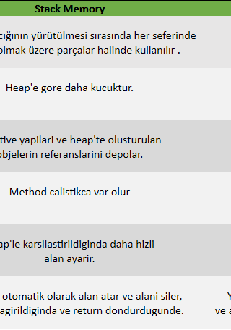

Slide 23
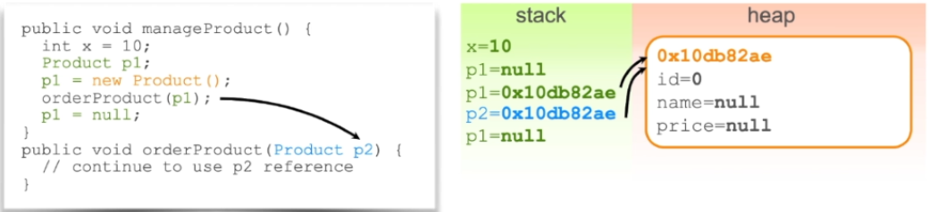
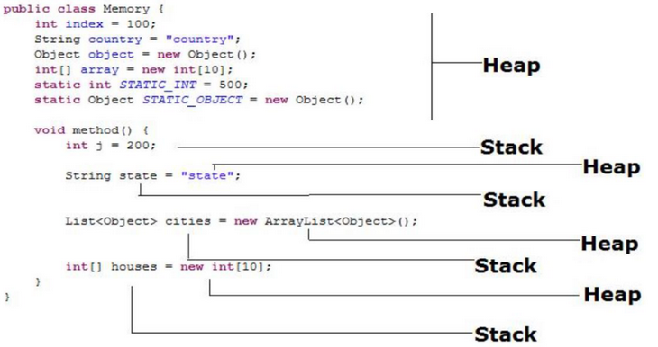

Slide 24
Kaynakca:
https://www.dummies.com/programming/java/logical-errors-in-java/
https://www.baeldung.com/java-stack-heap
https://www.javatpoint.com/stack-vs-heap-java

Slide 25
2. Odevin Sonu.

Slide 26
Java nedir? Ozellikleri diger dillerden farki nedir?
Sun Microsystems muhendisleri tarafindan gelistirilen nesne tabanli bir programlama dilidir.
Java diger dillerden ayiran en buyuk mottolarindan biri olan "ONCE WRITE RUN EVERYWHERE" platform bagimsiz bir dildir. Windows ta yazilan bir kod linux ve diger isletim sistemlerinde de kusursuz calisir.

Slide 27
Interpreter nedir? Compiler nedir?
Interpreter yani yorumlayici javada byte kode dan makine diline cevirir. Kodu satir satir okur. Bir hata ile karsilastiginda program durur ve bu nedenle hatalari ayriklamak daha kolaydir.
Compiler yani derleyici javada Kaynak koddan bytecode a cevirilmesini saglar. Tum kodu taradigi icin hata tespidi zordur.

Slide 28
Jdk, Jre, Jvm arasindaki farklar nelerdir?
Jdk yani java developer kit. Java uygulamalarini gelistirmek icin kullanilan ortamdir. Java programlarini kodlamada ve calistirilmalarina yardimci olur. Platform bagimsizdir.
Jre yani java runtime environment. Java uygulamalarini calistirmaya yarar. Eger bir yazilimci degilsen ve sadece uygulamayi kullanmak istiyorsan bu cok yeterlidir. Platformdan platforma degisiklik gosterir.
Jvm yani java virtual machine. Java bytecodelarini makine diline cevirir. Jre nin bir parcasi olarak gelir ve ayri olarak indirilmez.

Slide 29
Java 5 ile gelen ozellikler nelerdir?
Generics, enchanted loop, autoboxing/unboxing, varargs gibi cok degerli ozellikler eklenmistir.
Enchated loop ile collection sinifi degiskenlerin tum dizi elemanlarini kolay bir sekilde taramamiza izin veren for dongusunun varyasyonudur.
Autoboxing yapilari otomatik tip donusumleri java kullanicilarina buyuk faydalar saglamistir. Integer to int
Varargs yapisi degisik sayida parametre yollamamizi saglayan guzel bir yapi.
Java 5 in en onemli ozelligi olan Generic yapisi. Referans tipi olarak olusturulabilir bir sinif ozelligidir. Boylelikle bizi bircok hatadan korunmamizi saglar.

Slide 30
1. Odevin Sonu.

